Slide 1
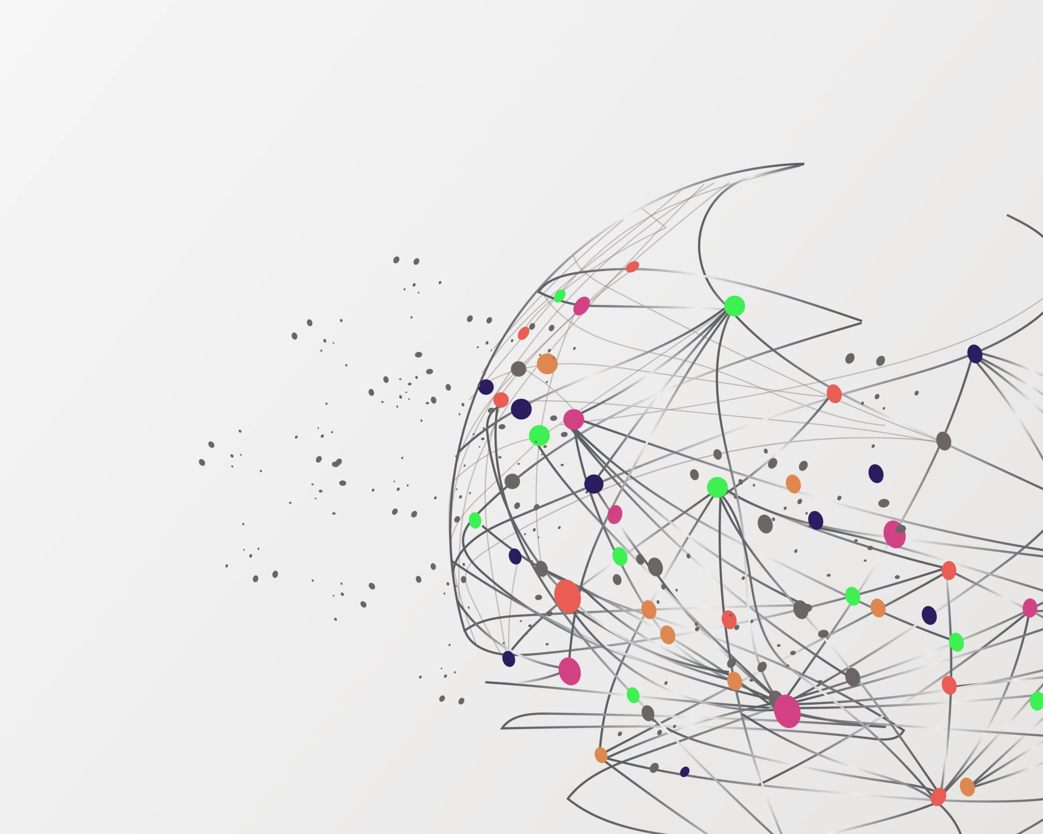
Enginyeria del Software
Pràctiques: Grup 431-02
Sprint 04: Diagrama de Classes, Diagrames de Seqüencia

Slide 2





Composició de l’equip
Alejandro Ibarra Amaro
Marc Sala Tarré
Martí Pagès Sánchez
Hug Capafons Cuadra

Slide 3
Tasques fetes al sprint
MARC SALA
Classes Gestor
Treure ServeiNotificacions
7 diagrames de seqüència
Arreglar especificacions
Repassar GitHub
ALEJANDRO IBARRA
7 diagrames de seqüència
Arreglar especificacions
Repassar GitHub
MARTÍ PAGÈS
8 diagrames de seqüència
Arreglar especificacions
PowerPoint
Burn-down Chart
Repassar GitHub
HUG CAPAFONS
Classes Interfície
8 diagrames de seqüència
Arreglar especificacions
Repassar GitHub

Slide 4
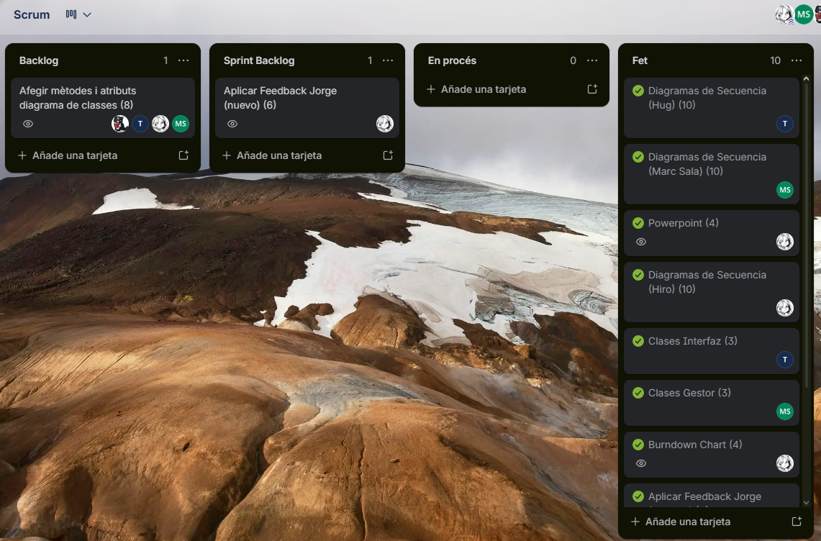
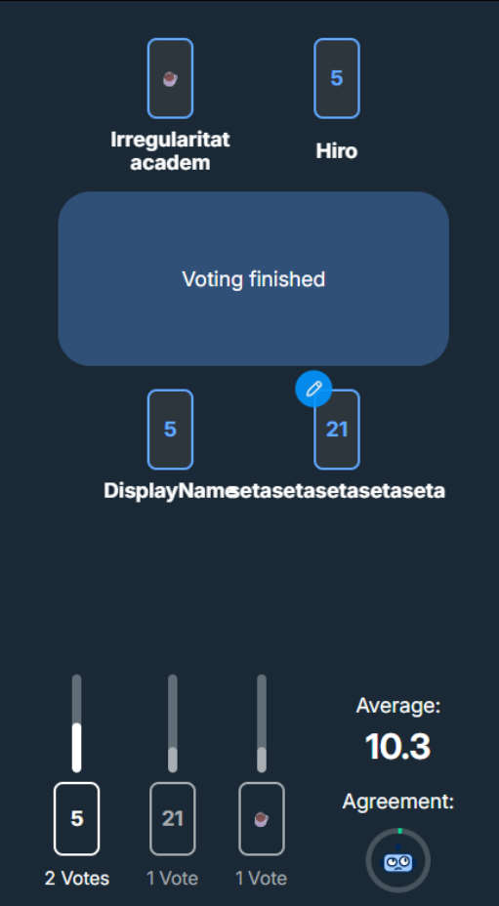
Trello + Assignació Punts

Slide 5
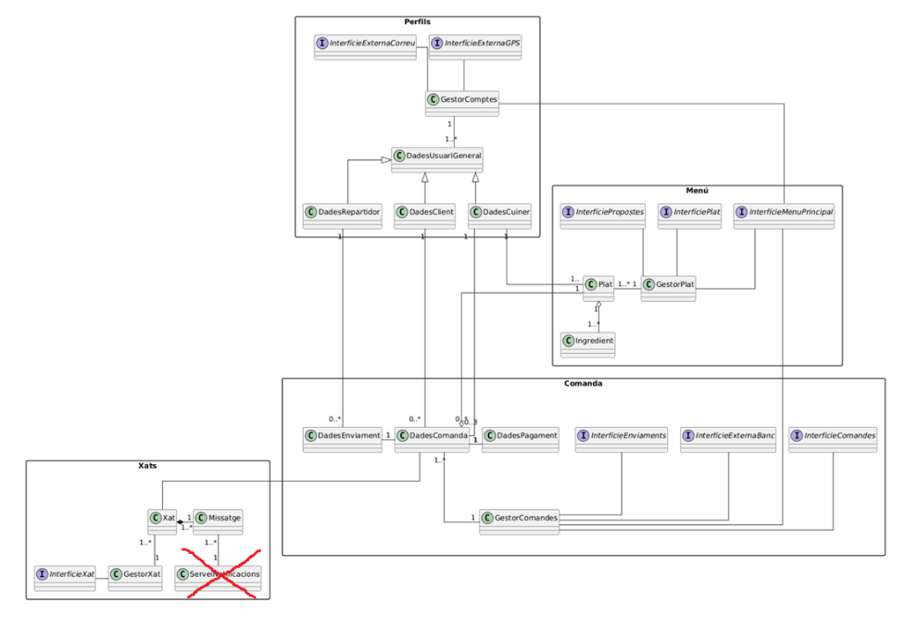
Diagrama Classes final

Slide 6
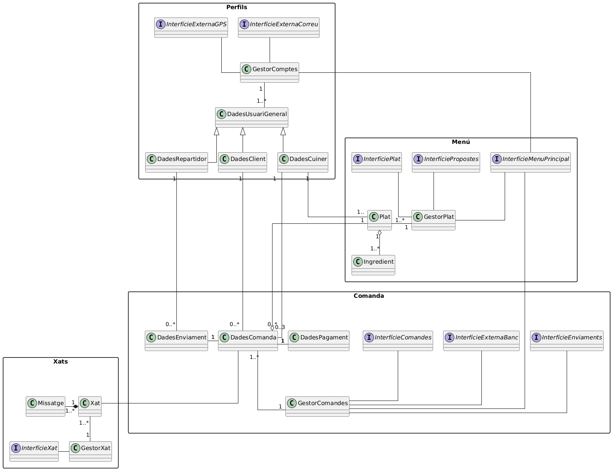

Slide 7
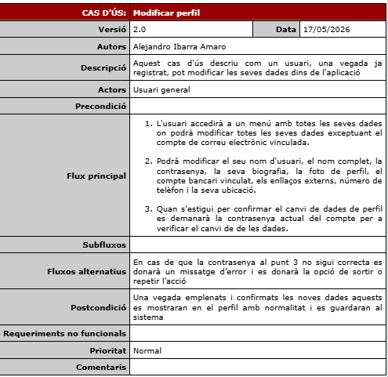
Diagrama de Seqüencia
Alejandro

Slide 8
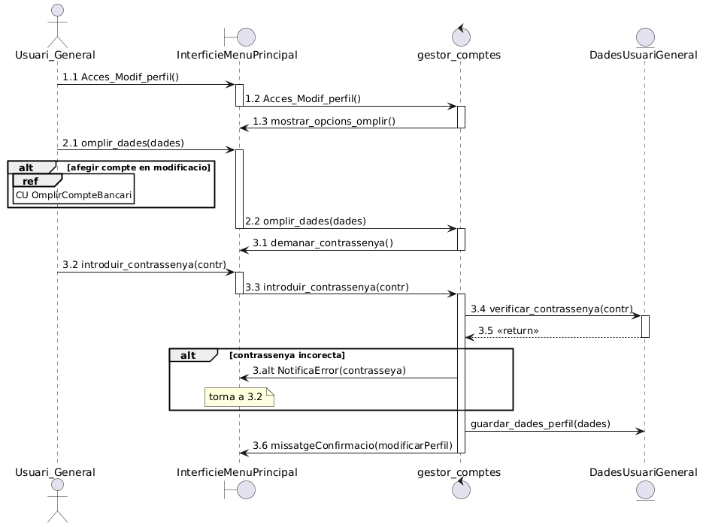

Slide 9
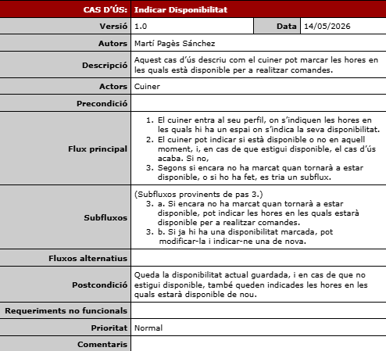
Diagrama de Seqüencia
Martí

Slide 10
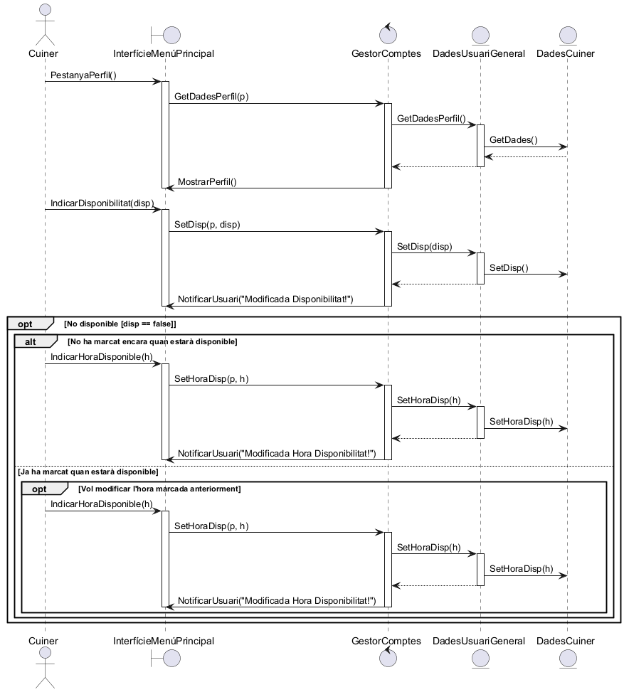

Slide 11
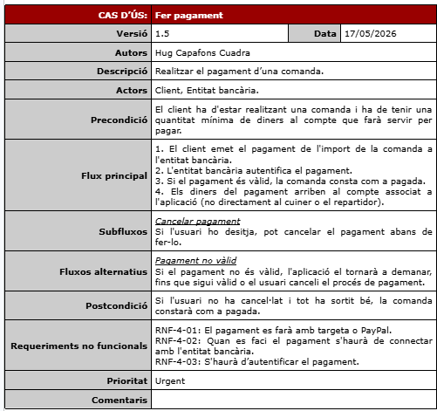
Diagrama de Seqüencia
Hug

Slide 12
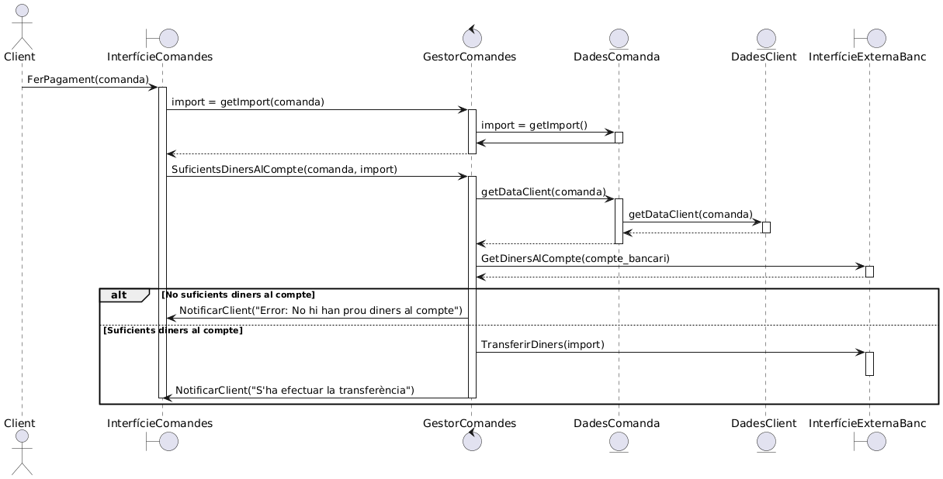

Slide 13
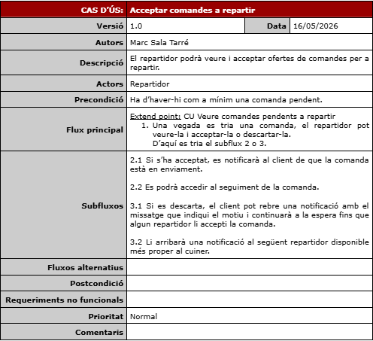
Diagrama de Seqüencia
Marc

Slide 14
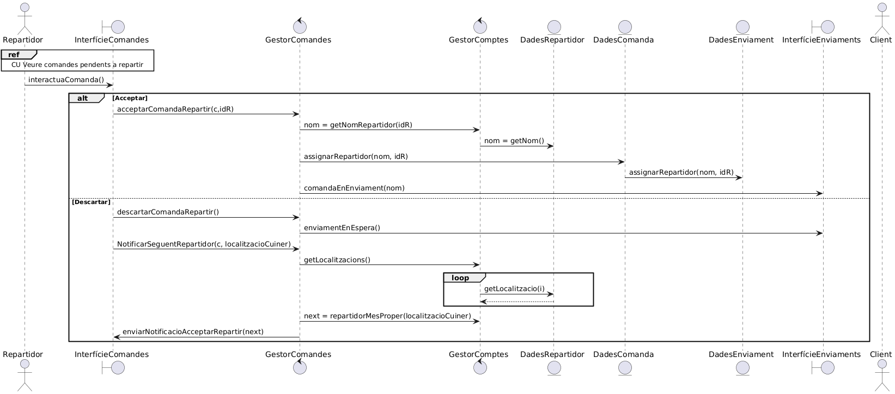

Slide 15
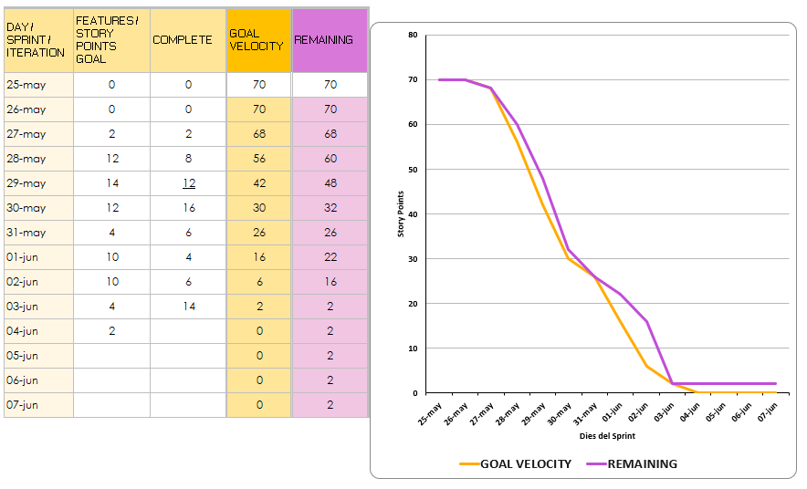
Burn-down chart

Slide 16

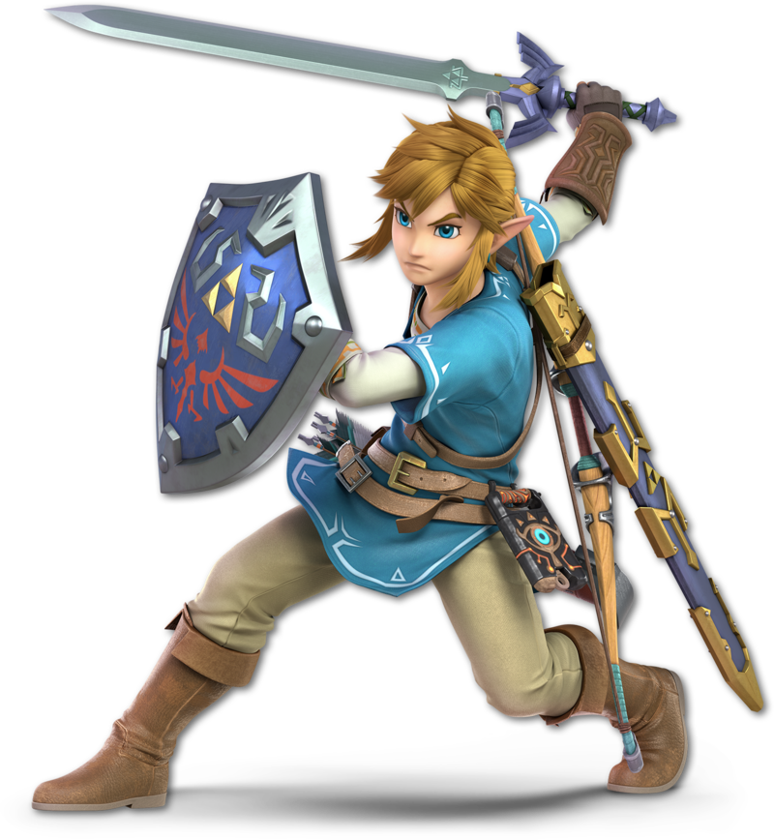

Links:
https://github.com/martipages/ES23UAB431-02
https://trello.com/invite/scrum437/ATTIc166beb62bacfa5bbf853a2924096fefE73BEFBC

Slide 17


alamy my beloved (no me patrocinan)
Undertale referencia

Slide 18
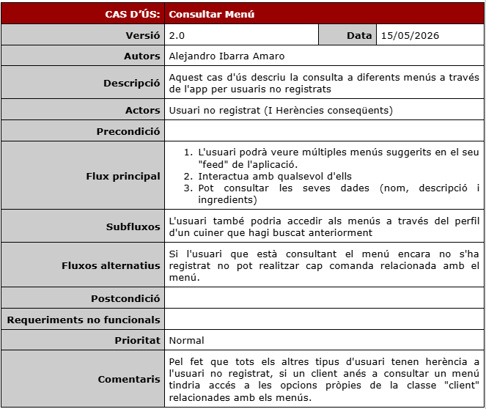
Diagrama de Seqüencia
Alejandro

Slide 19
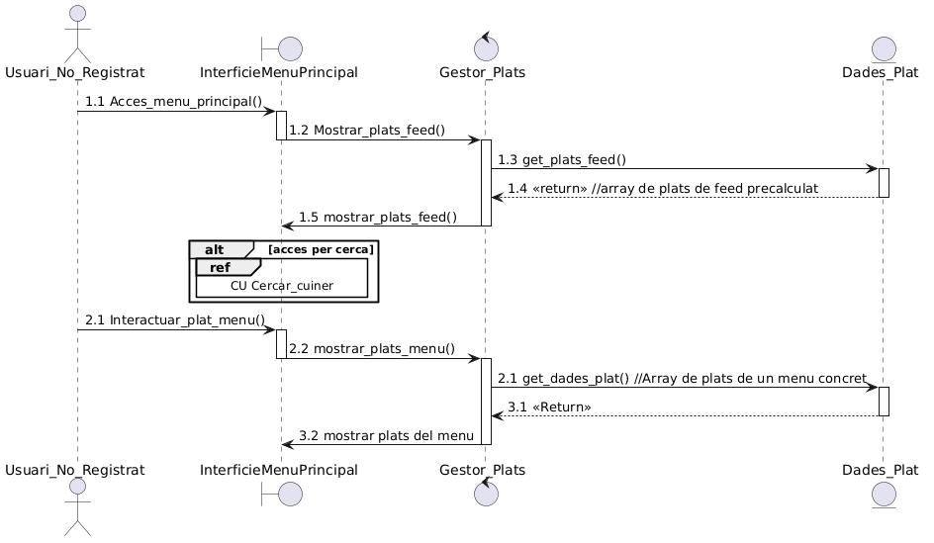

Slide 20
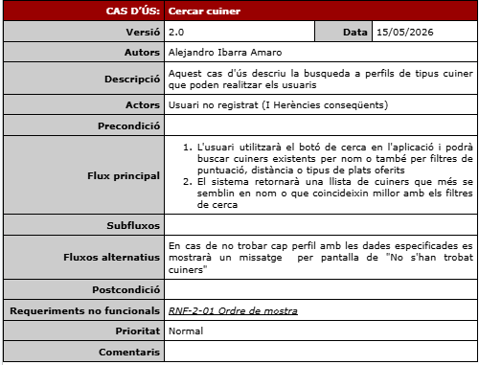
Diagrames de Seqüencia
Alejandro

Slide 21
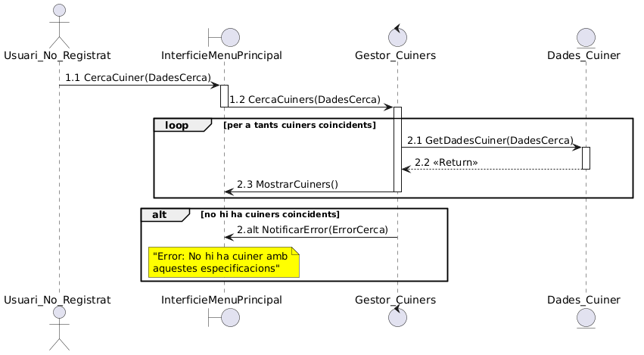

Slide 22
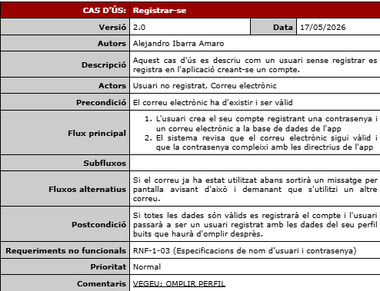
Diagrames de Seqüencia
Alejandro

Slide 23
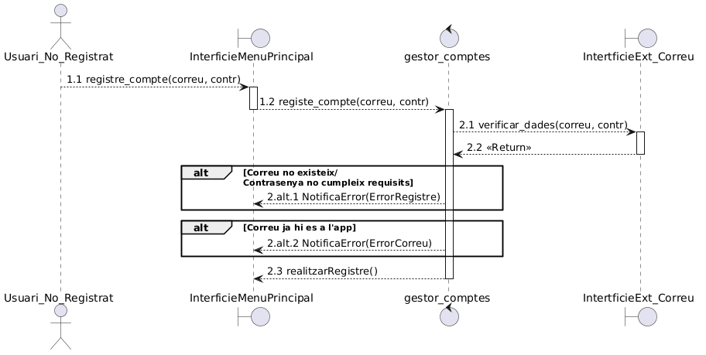

Slide 24
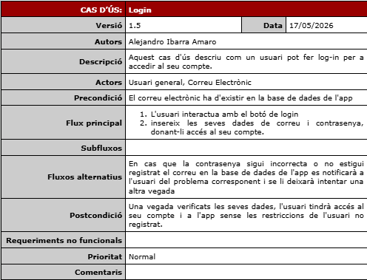
Diagrames de Seqüencia
Alejandro

Slide 25
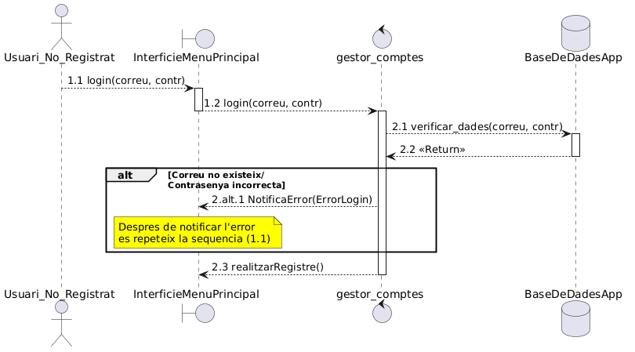

Slide 26
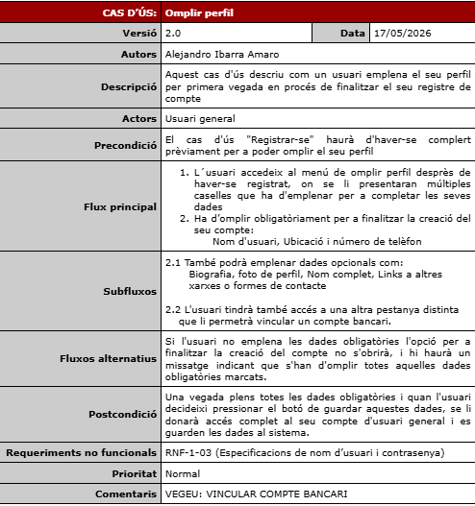
Diagrames de Seqüencia
Alejandro

Slide 27
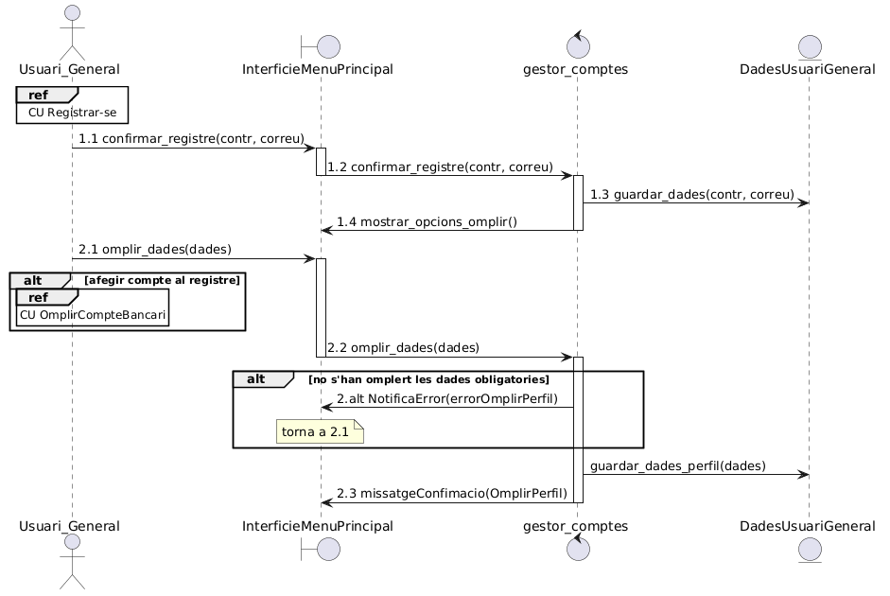

Slide 28
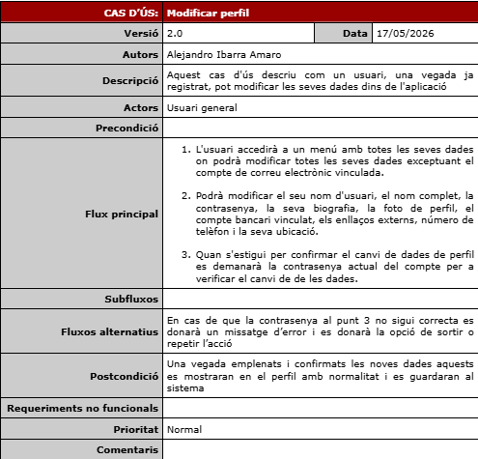
Diagrames de Seqüencia
Alejandro

Slide 30
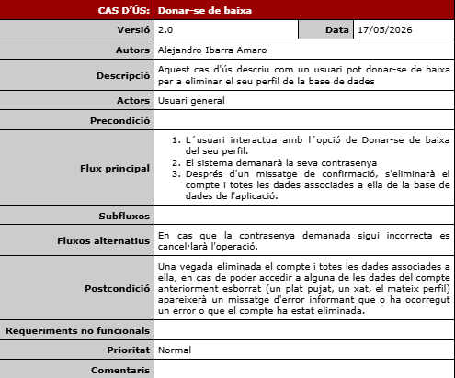
Diagrames de Seqüencia
Alejandro

Slide 31
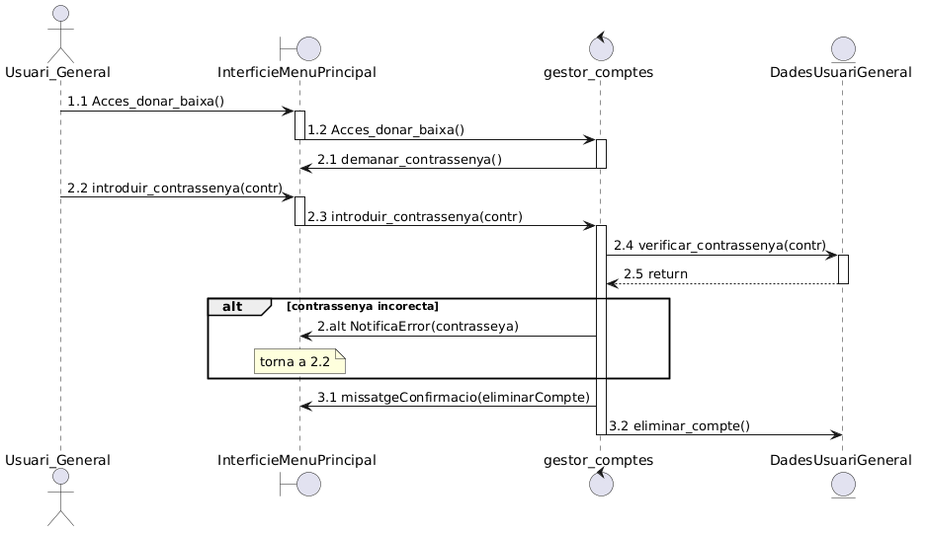

Slide 32
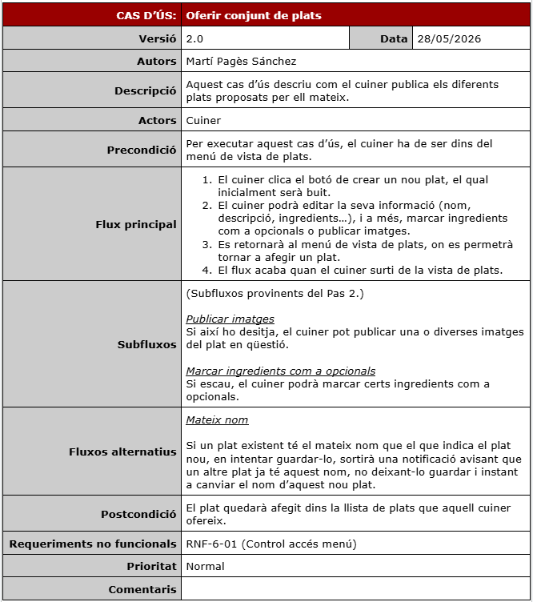
Diagrama de Seqüencia
Martí

Slide 33
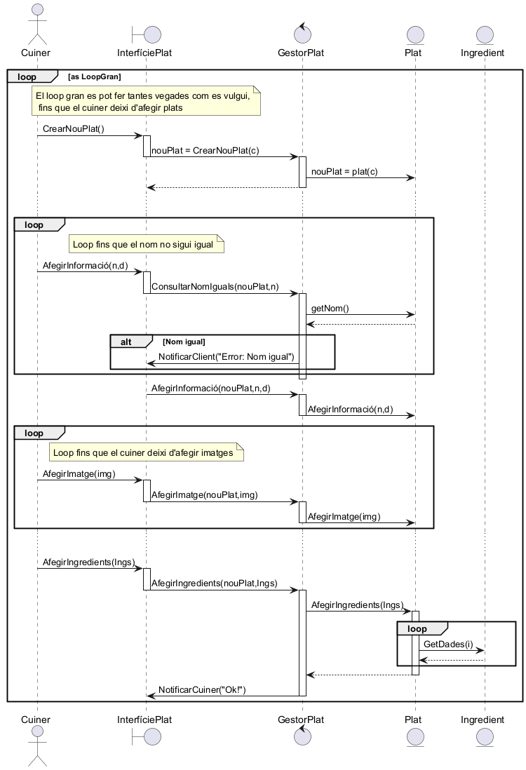

Slide 34
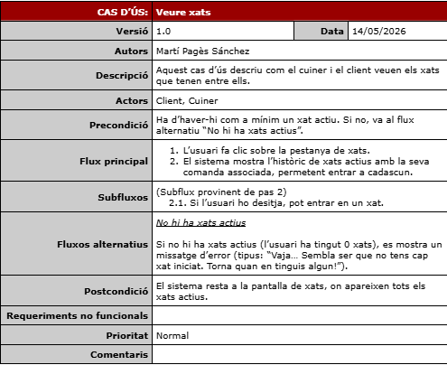
Diagrama de Seqüencia
Martí

Slide 35
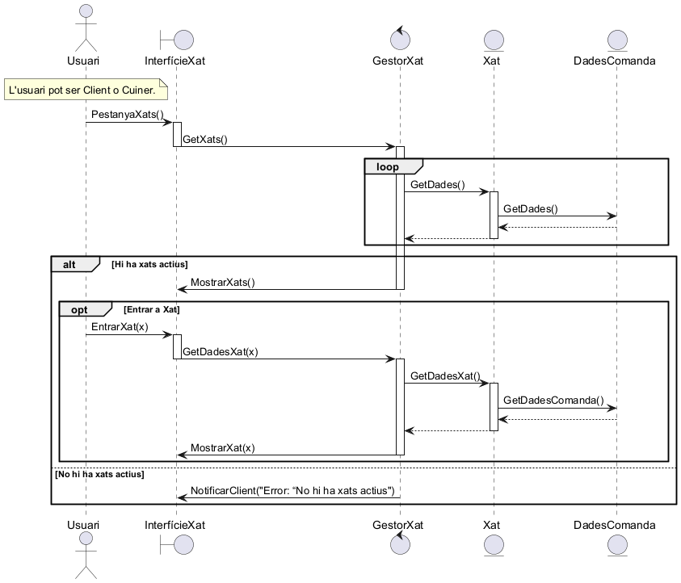

Slide 36
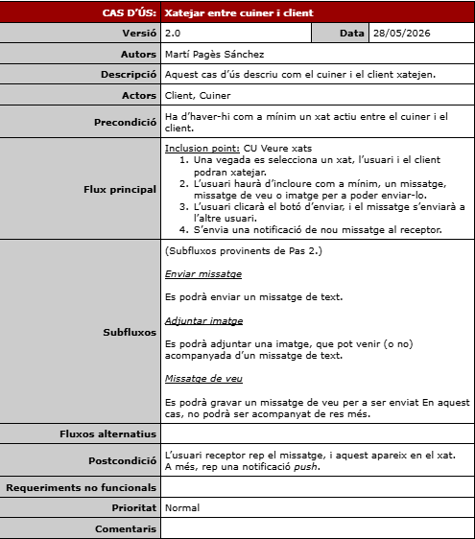
Diagrames de Seqüencia
Martí

Slide 37
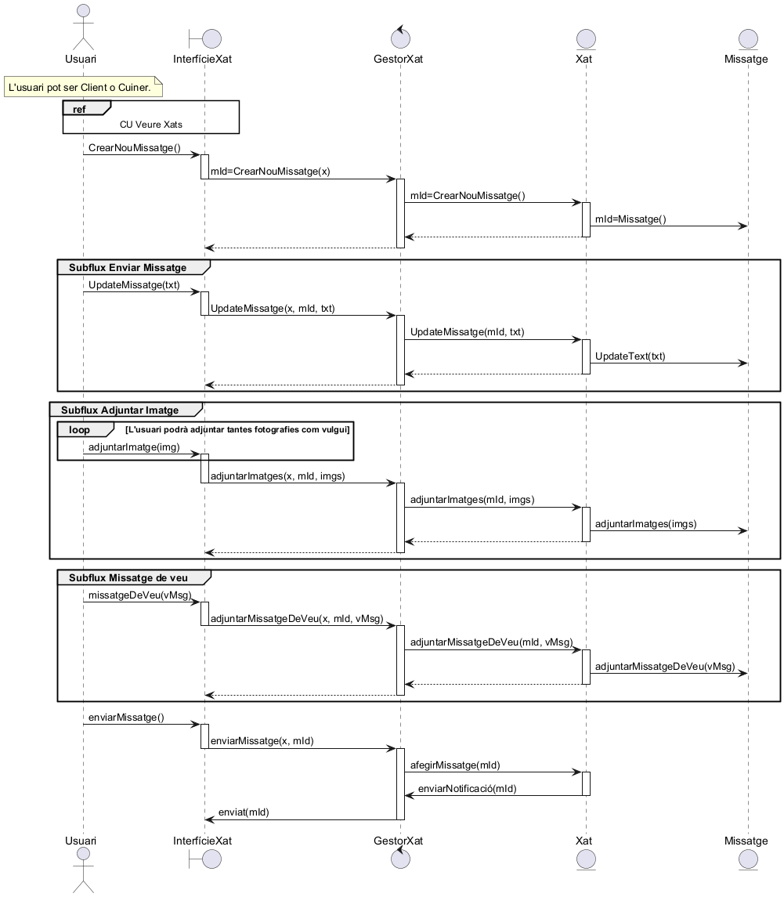

Slide 38
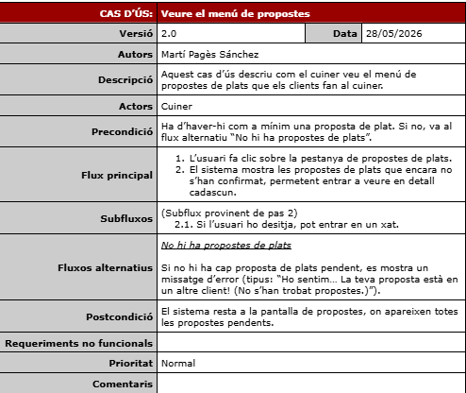
Diagrames de Seqüencia
Martí

Slide 39
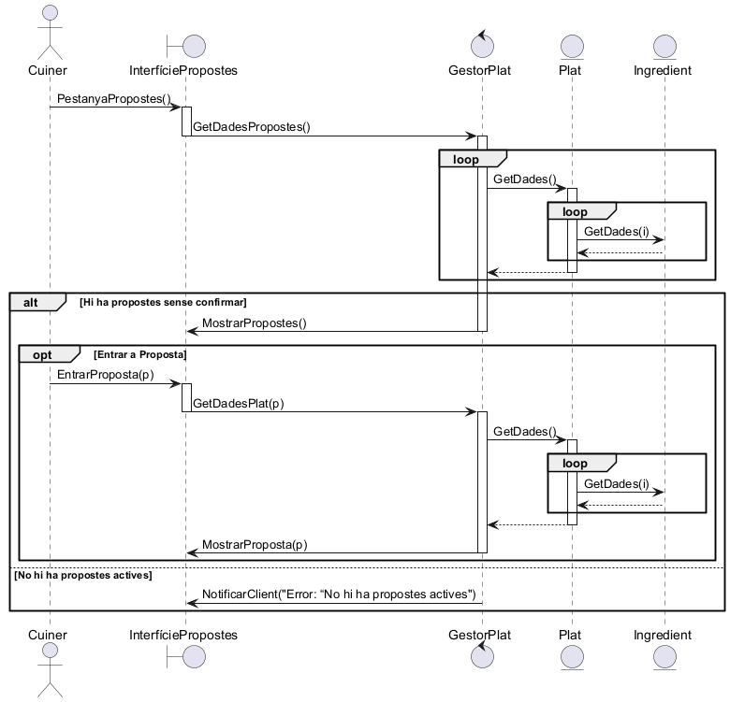

Slide 40
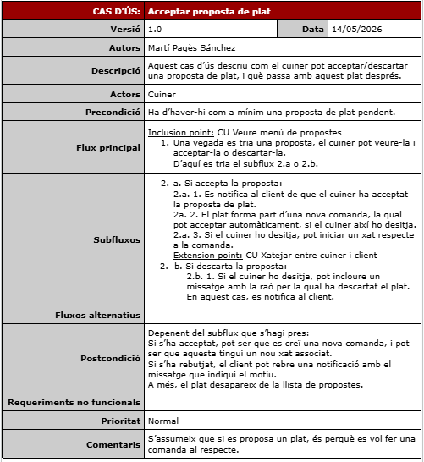
Diagrames de Seqüencia
Martí

Slide 41
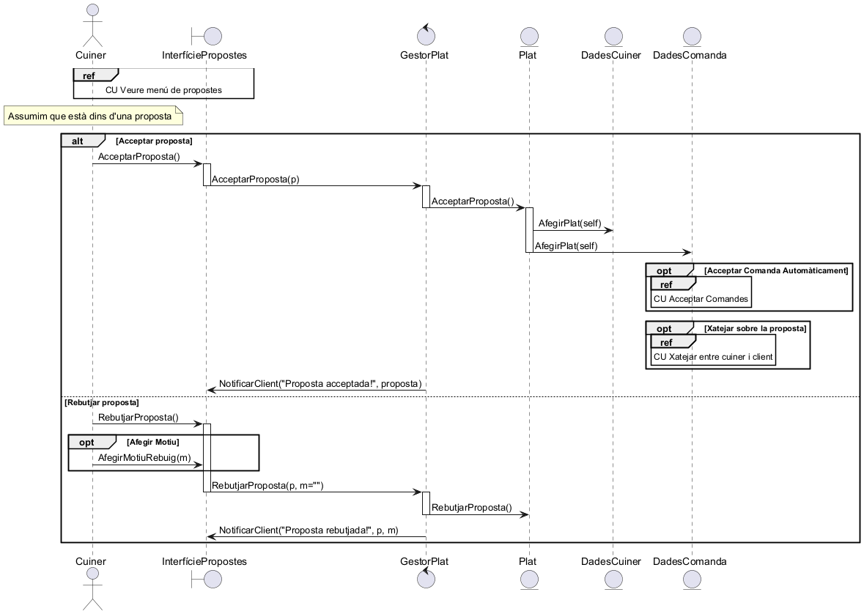

Slide 42
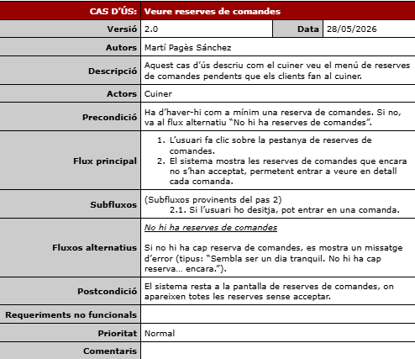
Diagrames de Seqüencia
Martí

Slide 43
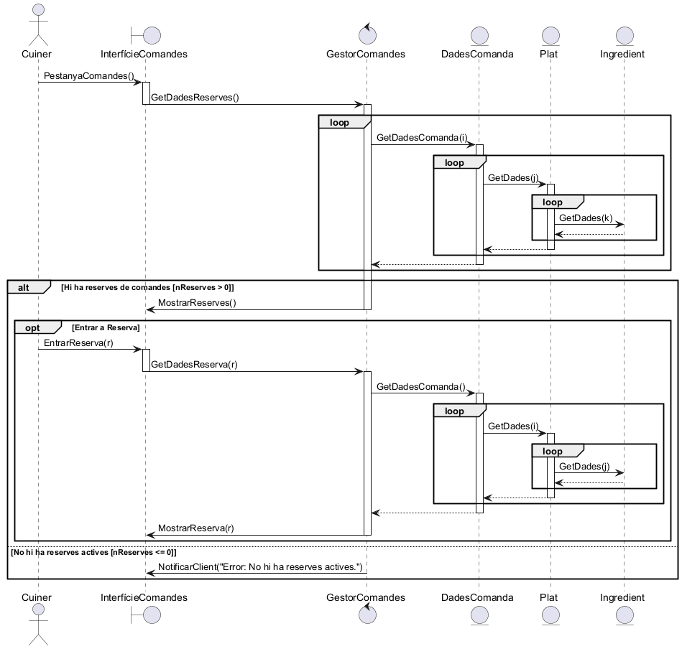

Slide 44
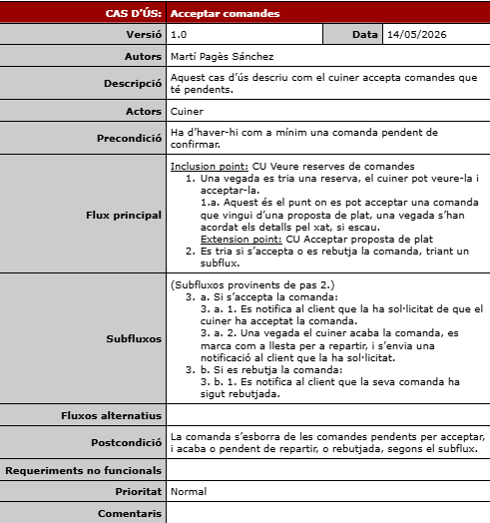
Diagrames de Seqüencia
Martí

Slide 45
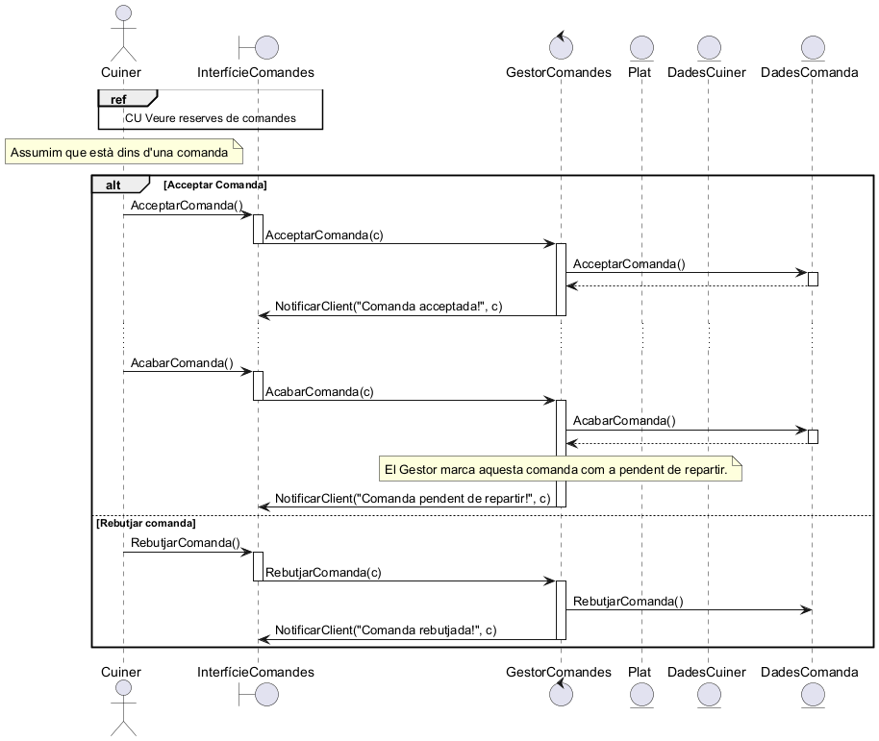

Slide 46
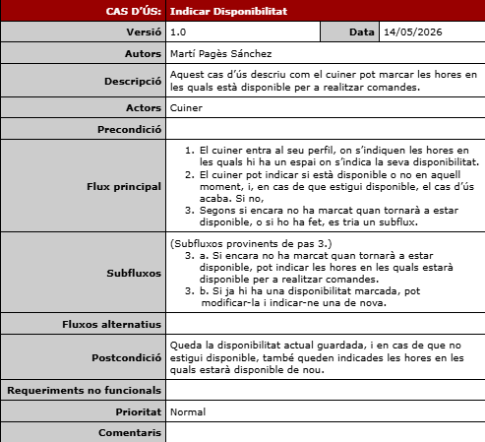
Diagrames de Seqüencia
Martí

Slide 48
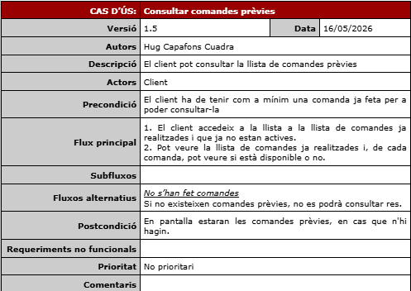
Diagrama de Seqüencia
Hug

Slide 49
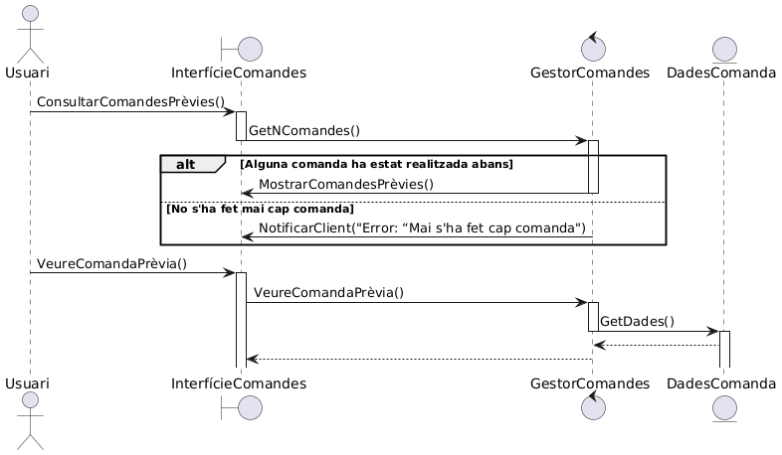

Slide 50
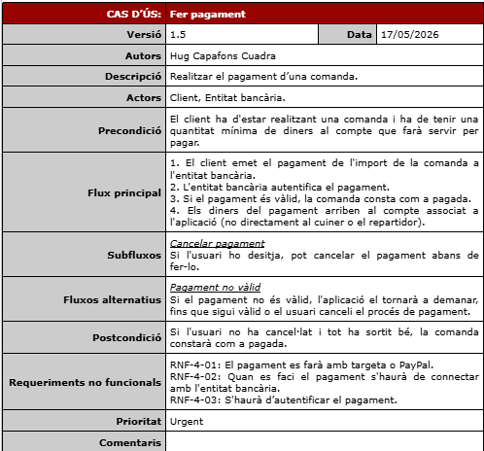
Diagrama de Seqüencia
Hug

Slide 51
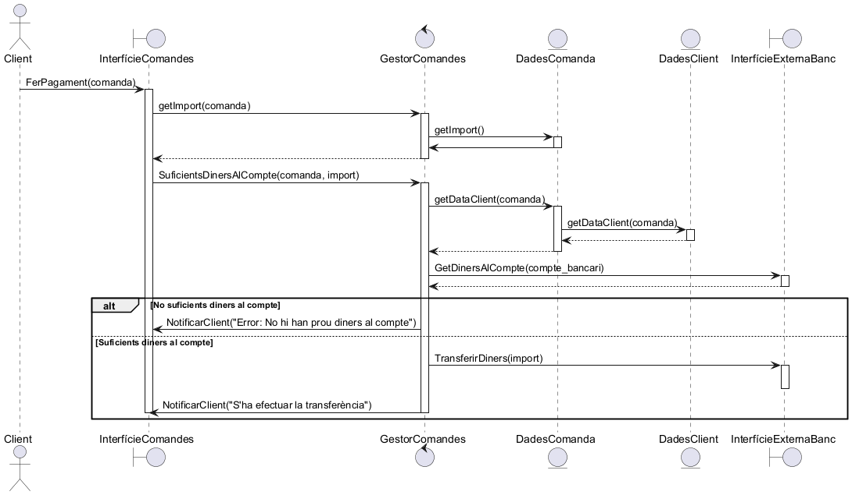

Slide 52
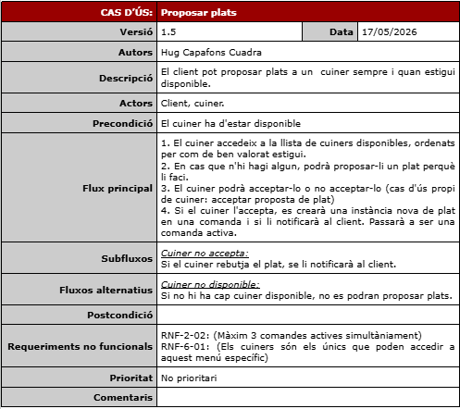
Diagrama de Seqüencia
Hug

Slide 53
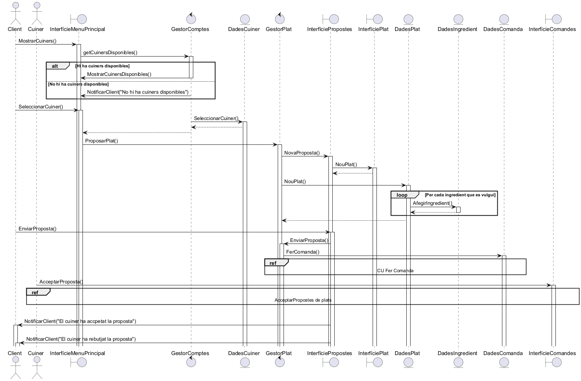

Slide 54
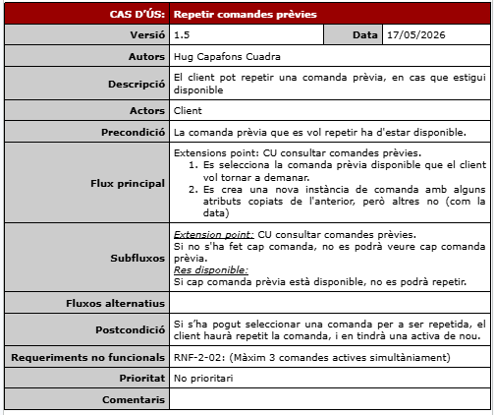
Diagrama de Seqüencia
Hug

Slide 55


Slide 56

Diagrama de Seqüencia
Hug

Slide 57


Slide 58

Diagrama de Seqüencia
Hug

Slide 59


Slide 60

Diagrama de Seqüencia
Hug

Slide 61


Slide 62

Diagrama de Seqüencia
Hug

Slide 63


Slide 64

Diagrama de Seqüencia
Marc

Slide 65


Slide 66

Diagrama de Seqüencia
Marc

Slide 67


Slide 68

Diagrama de Seqüencia
Marc

Slide 69


Slide 70

Diagrama de Seqüencia
Marc

Slide 71


Slide 72

Diagrama de Seqüencia
Marc

Slide 73


Slide 74

Diagrama de Seqüencia
Marc

Slide 75


Slide 76

Diagrama de Seqüencia
Marc

Slide 78
Enginyeria del Software
Pràctiques: Grup 431-02
Sprint 04: Diagrama de Classes, Diagrames de Seqüencia

